Slide 1
Traitement de fichiers et de répertoires

Slide 2
Rappel du dernier cours
CORRECTION DES EXERCICES
(1 heure)

Slide 3
Rappel du dernier cours

Slide 4
Rappel du dernier cours
Au dernier cours, nous avons abordé le traitement des chaines de caractère ainsi que le traitement des dates.
Comme nous avons vu, ces méthodes permettent de manipuler et d’obtenir de nombreuses informations à partir des données.
Dans le cours d’aujourd’hui, nous allons voir comment traiter les fichiers du système de fichier de l’ordinateur.

Slide 5
Traitement de fichier

Slide 6
Traitement de fichier
Un programme informatique peut manipuler des ressources l’ordinateur tel que son système de fichier.
Il peut, par exemple, créer modifier, supprimer, créer ou déplacer des fichiers de l’ordinateur.
Dans le cours d’aujourd’hui, nous verrons comment utiliser les classes offertes par C# pour effectuer diverses opérations sur les fichiers.

Slide 7
Traitement de fichier
Dans cette section, nous couvrirons donc
    Classe File
    Classe Directory

Slide 8
Classe « File »

Slide 9
Classe “File”
La classe “File” permet de représenter le système de fichier et d’effectuer des opérations sur ce dernier (créer des fichiers, supprimer des fichiers, etc.)
Dans cette section, nous allons explorer plusieurs des méthodes offertes par la classe “File”

Slide 10
Classe File
Dans cette section, nous couvrirons donc
  La copie de fichier
  La suppression de fichier
  Le déplacement de fichier
  Obtenir les propriétés d’un répertoire
  La vérification d’existence d’un fichier
  L’écriture de fichier
  La lecture de fichier

Slide 11
La copie de fichier

Slide 12
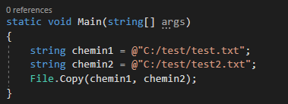
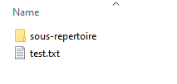
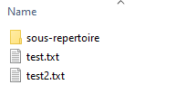
La copie de fichier
Il est possible de copier un fichier avec la méthode “Copy”.
Cette dernière prend deux paramètres:
  Chemin source
  Chemin de destination
Par exemple

Slide 13
La suppression de fichier

Slide 14
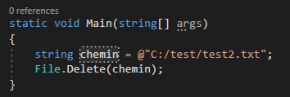
La suppression de fichier
Il est possible de supprimer un fichier en utilisant la méthode “Delete(<chemin>)”
Par exemple

Slide 15
Le déplacement de fichier

Slide 16
Le déplacement de fichier
Il est possible d’utiliser le déplacement de fichier pour déplacer un fichier dans un autre répertoire, ou pour changer le nom du fichier (le déplacer dans le même répertoire avec un autre nom).
Pour se faire, on peut utiliser la méthode
“Move(<chemin de départ>, <chemin d’arrive>)
Prenons le temps de voir des exemples.

Slide 17
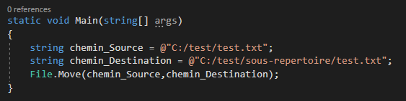
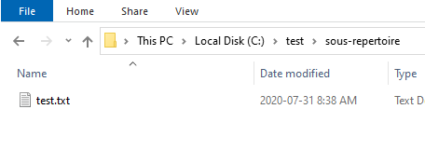
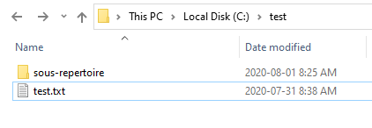
Le déplacement de fichier
Exemple #1 (Changement de répertoire)

Slide 18
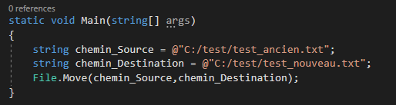
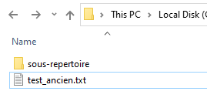
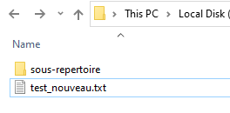
Le déplacement de fichier
Exemple #1 (Changement de nom)

Slide 19
Obtenir les propriétés d’un fichier

Slide 20
Obtenir les propriétés d’un fichier
Dans certains cas, nous voudrons obtenir certaines informations sur le fichier:
  La date de création
  La date de la dernière écriture
  La date de la dernière lecture

Slide 21
Obtenir les propriétés d’un fichier
Ces actions peuvent être exécutées avec les méthodes appropriées suivantes:
Action | Méthode
Date de creation | GetCreationTime(<chemin>)
Date de la dernière écriture | GetLastWriteTime(<chemin>)
Date de la dernière lecture | GetLastAccessTime(<chemin>)

Slide 22
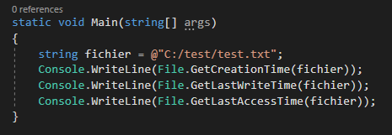

Obtenir les propriétés d’un fichier
Par exemple

Slide 23
La vérification d’existence d’un fichier

Slide 24
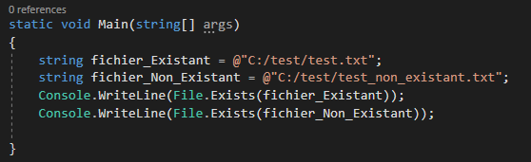

La vérification d’existence d’un fichier
Avant d’effectuer des opérations sur un fichier, il est pertinent de vérifier si le fichier existe.
La classe File offre une méthode “Exists(<chemin>)” qui permet de vérifier l’existence d’un fichier.
Par exemple:

Slide 25
L’écriture de fichier

Slide 26
L’écriture de fichier
Il est possible de créer un fichier et d’y ajouter un certain nombre de lignes de texte.
Pour ce faire, on peut:
  Créer un nouveau et y insérer le contenu
  Ajouter le contenu à un fichier déjà existe.
Les méthodes pour le faire sont respectivement
  File.WriteAllLines(<fichier>,<tableau de string>)
  File.AppendAllLines(<fichier>,<tableau de string>)
Prenons le temps de voir des exemples

Slide 27
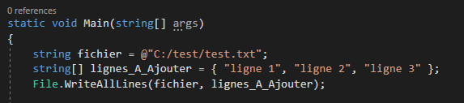
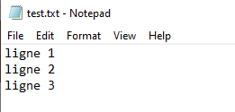
L’écriture de fichier
Exemple (WriteAllLines)
Il s’agit du résultat que j’obtiendrais peut importe le nombre de fois que j’exécute le code.

Slide 28
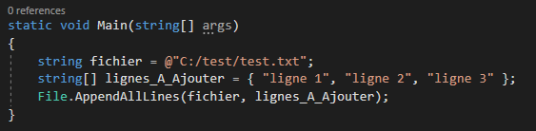
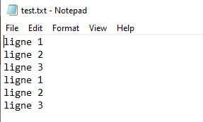
L’écriture de fichier
Exemple (AppendAllLines)
À chaque fois que j’exécuterai le code, 3 nouvelles lignes s’ajouteront au contenu déjà existant.

Slide 29
La lecture d’un fichier

Slide 30
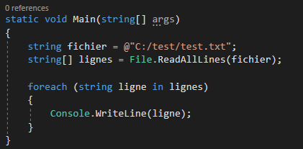
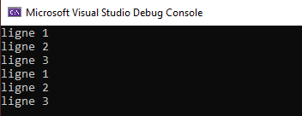
La lecture d’un fichier
La dernière opération que nous verrons concerne la lecture d’un fichier texte.
La méthode “ReadAllLines(<fichier>)” permet d’obtenir un tableau de string contenant tout le contenu d’un fichier texte.
Par exemple:

Slide 31
La classe File
Voici donc qui termine notre session sur la manipulation des fichiers avec la classe “File”.
Dans la prochaine session, nous verrons comment manipuler des répertoires en utilisant la classe “Directory”

Slide 32
Classe « Directory »

Slide 33
Classe “Directory”
La classe “File” permettait de faire des manipulations sur des fichiers (Ex. .txt, .docx, etc.)
Il est également possible d’effectuer des manipulations sur les répertoires qui contiennent ses fichiers.
Pour se faire, nous utiliserons la classe “Directory”.
Dans cette section, nous allons voir comment procéder.

Slide 34
Classe “Directory”
Dans cette section, nous couvrirons les actions suivantes sur les répertoires
  Création d’un répertoire
  Suppression d’un répertoire
  Déplacer un répertoire
  Obtenir la liste des fichiers d’un répertoire
  Obtenir le répertoire en cours
  Obtenir les disques logiques
  Obtenir le disque d’un répertoire spécifique
  Obtenir les propriétés d’un répertoire
  Obtenir le répertoire parent

Slide 35
Création d’un répertoire

Slide 36
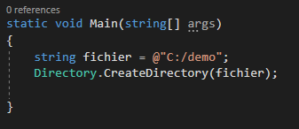
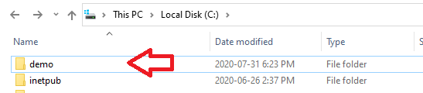
Création d’un répertoire
Il est possible de créer un répertoire en utilisant la méthode “CreateDirectory()”.
Cette dernière prend en paramètre le chemin d’accès ou le répertoire doit être créé (en incluant le nom du répertoire dans ce chemin d’accès).
Par exemple:

Slide 37
Suppression d’un répertoire

Slide 38
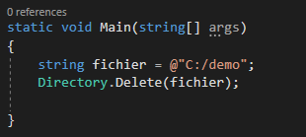
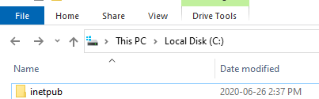
Suppression d’un répertoire
Il est également possible de supprimer un répertoire en en utilisant la méthode “Delete()”.
Celle-ci prend en paramètre le chemin d’accès du répertoire qui doit être supprimé.
Par exemple:

Slide 39
Déplacer un répertoire

Slide 40
Déplacer un répertoire
Il est possible de déplacer un répertoire en utilisant la méthode “Move()”.
Celle-ci prend deux paramètres:
  Le chemin d’accès du répertoire (source)
  Le chemin d’accès de destination
Cette méthode permet de déplacer le répertoire, ainsi que de le renommer si le chemin d’accès et différent.

Slide 41
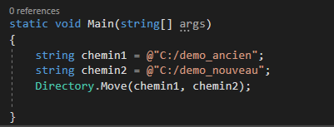
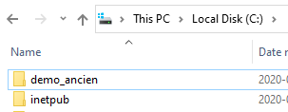
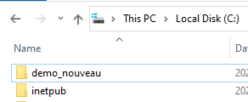
Déplacer un répertoire
Par exemple

Slide 42
Obtenir la liste des fichiers d’un répertoire

Slide 43
Obtenir la liste des fichiers d’un répertoire
Un répertoire est composé de deux types d’éléments: des fichiers (File) et des répertoires (Directory).
Conséquemment, la classe Directory offre deux méthodes pour obtenir chacun d’entre eux: GetFiles(<chemin>) et GetDirectories(<chemin>).
Chacune de ces méthodes prend en paramètre un chemin d’accès.
La valeur retournée est un tableau de string contenant la liste de tous les fichiers et répertoires selon la méthode utilisée.

Slide 44
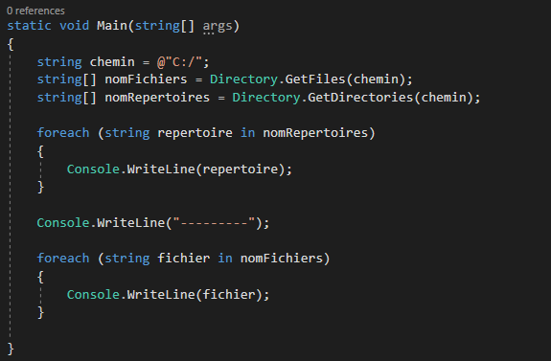
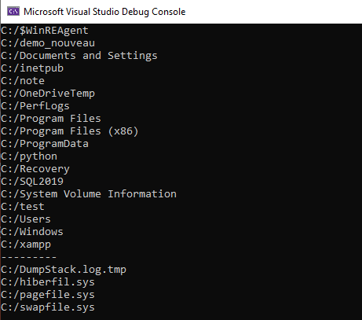
Obtenir la liste des fichiers d’un répertoire
Par exemple

Slide 45
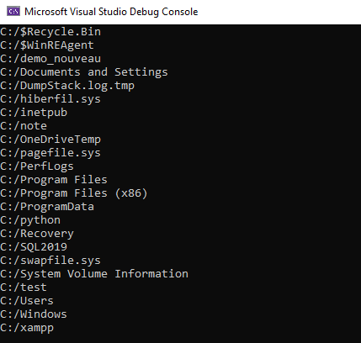
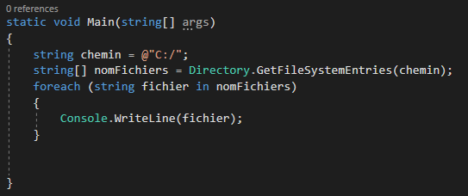
Obtenir la liste des fichiers d’un répertoire
Si vous souhaitez obtenir les répertoires et les fichiers dans un seul appel, il est possible de le faire avec la méthode “GetFileSystemEntries(<chemin>)”.
Par exemple

Slide 46
Obtenir le répertoire en cours

Slide 47

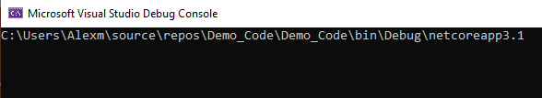
Obtenir le répertoire en cours
Il est possible d’obtenir le répertoire ou se trouve notre programme en cours d’exécution.
La méthode pour le faire est “GetCurrentDirectory()”.
Par exemple:

Slide 48
Obtenir les disques logiques

Slide 49
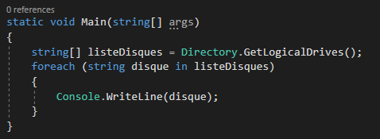

Obtenir les disques logiques
Il est possible d’obtenir la liste des disques logiques de l’ordinateur en utilisant la méthode “GetLogicialDrives()”.
Cette dernière retournera un tableau de string.
Par exemple:

Slide 50
Obtenir le disque d’un répertoire spécifique

Slide 51
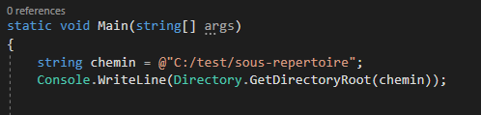

Obtenir le disque d’un répertoire spécifique
Il est possible d’obtenir le disque d’un chemin d’accès particulier avec la méthode “GetDirectoryRoot(<chemin>)”
Par exemple:

Slide 52
Obtenir les propriétés d’un répertoire

Slide 53
Obtenir les propriétés d’un répertoire
Dans certains cas, nous voudrons obtenir certaines informations sur le répertoire:
  La date de création
  La date de la dernière écriture
  La date de la dernière lecture

Slide 54
Obtenir les propriétés d’un répertoire
Ces actions peuvent être exécutées avec les méthodes appropriées suivantes:
Action | Méthode
Date de creation | GetCreationTime(<chemin>)
Date de la dernière écriture | GetLastWriteTime(<chemin>)
Date de la dernière lecture | GetLastAccessTime(<chemin>)

Slide 55
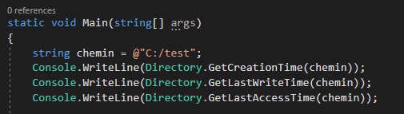

Obtenir les propriétés d’un répertoire
Par exemple

Slide 56
Obtenir le répertoire parent

Slide 57
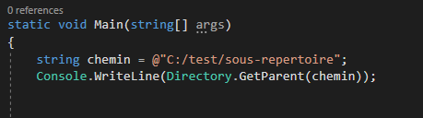

Obtenir le répertoire parent
Il est possible d’obtenir le répertoire parent d’un répertoire (Répertoire qui contient le dernier répertoire) en utilisant la méthode “GetParent(<chemin>)”.
Par exemple:

Slide 58
Classe “Directory”
Voici donc qui termine notre section sur la classe “Directory” qui permet de manipuler les répertoires du syteme de fichier.

Slide 59
Conclusion

Slide 60
Conclusion
En conclusion, C# offre des méthodes permettant de manipuler les fichiers et leur répertoire.
Celle-ci permettra d’effectuer diverses tâches utiles au développement d’application
  Écrire des fichiers de journalisation
  Sauvegarder des fichiers des utilisateurs
  Lire des fichiers de configuration
  Etc.

Slide 61
Prochain cours

Slide 62
Prochain cours
Au prochain cours, nous aborderons les principes de base de la programmation orientée objet.

Slide 63

Questions?

Slide 64
Références
https://docs.microsoft.com/en-us/dotnet/csharp/language-reference/tokens/verbatim
https://docs.microsoft.com/en-us/dotnet/api/system.io.streamreader.readtoend?view=netcore-3.1
https://www.tutorialspoint.com/csharp/csharp_file_io.htm
https://www.tutorialspoint.com/csharp/csharp_text_files.htm
https://www.tutorialspoint.com/csharp/csharp_windows_file_system.htm
https://docs.microsoft.com/en-us/dotnet/api/system.io.directory?view=netcore-3.1
https://www.tutorialspoint.com/csharp/csharp_file_io.htm

